Slide 1
BID + organizace sportovní akce
Mgr. Vojtěch Kocůrek

Slide 2


Sportovní akce
Typ rotace (např. Olympiáda dětí a mládeže, MS, ME, OH …)
  Zachování stejných základních pravidel
  Vyhnutí se stereotypu
  Potenciál pro oslovení nové cílové skupiny
  Financování akce rozloženo mezi více subjektů, resp. nestojí každoročně na stejném pořadateli
  Předejití vyhoření organizačního týmu
  BID
Typ stabilní (např. memoriály, akce spojené s místem)
  Pravidla a celek dán historií a tradicí akce
  Pořadatel má větší volnost – akce je „jeho“
  Stereotyp x budování a růst
  Potřeba stálého týmu
  Sponzoring a partneři – stálost partnerů x růst
Zdroj: https://www.facebook.com/zmajeviukolicima
Zdroj: archiv autora

Slide 3
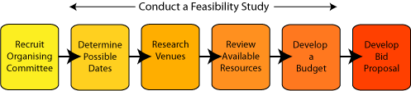
BID - proces
Nabídka, ucházet se
  Žadatel deklaruje nabídku a uchází se o možnost pořádat danou akci
Proč žádám?
  Politická/společenská potřeba akce
  Společenská prospěšnost – pracovní místa
  Turismus, rozvoj regionu
  Zviditelnění nějakého tématu
  Finanční důvody (v parasportovním odvětví tento důvod spíše nenajdeme)
Co BID obsahuje?
  Zdůvodnění žádosti
  Základní informace – kdy, kde, pro koho, pro kolik, očekávání
  Odůvodnění spojení – místo, pořadatel
  Logo
Zdroj: http://www.leoisaac.com/evt/top074.htm

Slide 4
DRAFT - proces
Podrobný návrh, koncept
  Specifikace nabízených služeb
  Přesné vymezení cílových skupin
  Vytvoření nabídky pro sponzory
  Rozvoj marketingové strategie
  Zajištění operativních detailů
Otevřenost zpětné vazbě a zapracování doplnění – dynamický process
  Souvisí s posledním článkem – hodnocením / evaluací

Slide 5

Obecné zásady BIDu
Venue
Ubytování a strava
Dopravní dostupnost
Doprovodný program
Financování, budget
Organizační tým
Harmonogram
Zdroj: https://sportyukon.com/sites/default/files/2022-01/Bid-Document-Template.pdf

Slide 6
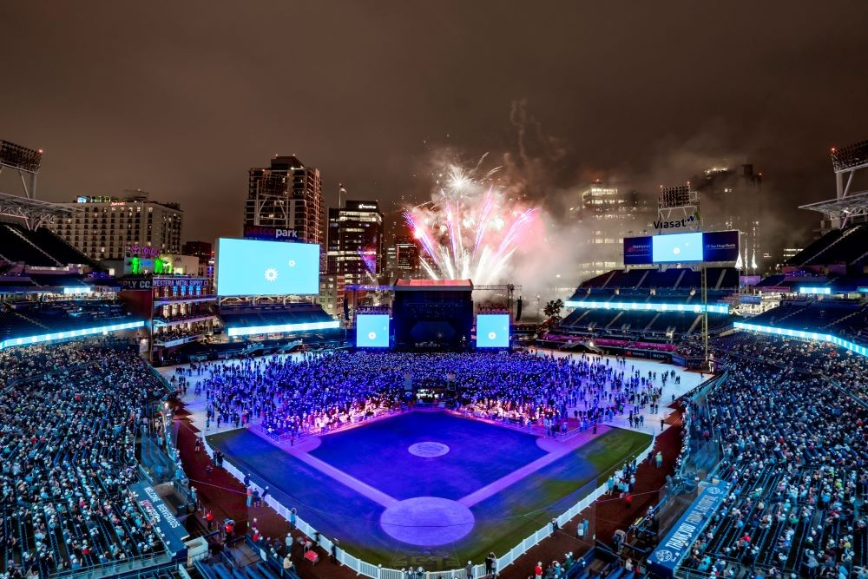
Sportoviště
Kapacita
  Šatny, toalety, hlediště, občerstvení
Bezbariérovost
  Šatny, toalety, hlediště, parkoviště, dopravní obslužnost
Komplexní popis, včetně kvality a certifikace
Marketingová využitelnost prostor
  Daná střešní organizací
  Symbolika
  Sponzoring
Lokalita her – zapadá?
  Provázanost s ubytováním, dopravní dostupnost, alternativy
Zdroj: https://www.meetingstoday.com/sites/default/files/styles/mt_default/public/2022-12/Petco%20Park%202_RESIZEDHEROjpg.jpg?itok=yp6AajZG

Slide 7
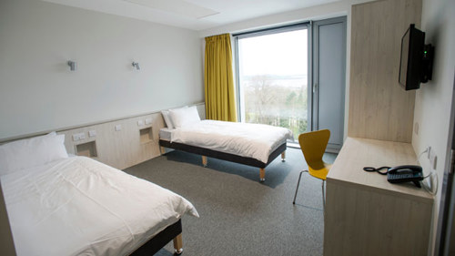
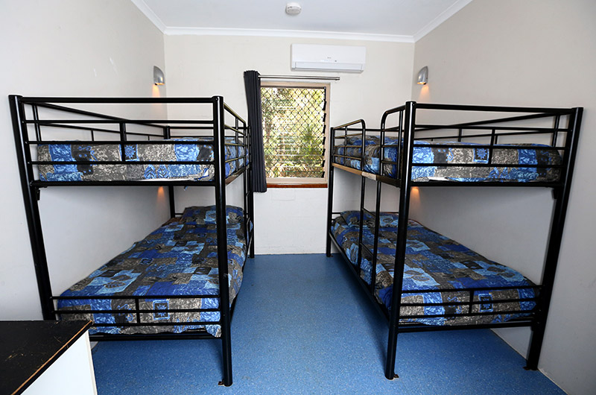
Ubytování
Kapacita
  Nezapomenout na staff, pořadatele, hosty, dobrovolníky apod.
Bezbariérovost
  Pozor na víceposchoďové budovy a umístění vozíčkářů
Komplexní popis, včetně kvality
Lokalita her – zapadá?
Možnost výběru
Orientační a evakuační plán
Zdroj: https://nationalcentreinverclyde.org.uk/media/tqrbxgmm/accommodation-sportscotland-inverclyde-
national-sports-training-centre-13.jpg?rmode=max&width=500
Zdroj: https://www.sportssupercentre.com.au/wp-content/uploads/2020/05/quad-share.jpg

Slide 8
Stravování
Typ zajištění stravy
  Organizátorem? Prostředník? Nezajištění?
Teplá x studená strava
  Typicky teplá snídaně a večeře, studená na sportovišti – jinak při zimních a letních akcích
Diety, alergie a pitný režim!
  Často se zapomíná – dokáže akci shodit, ale i vyzdvihnout
Kultura stravování – ubytování, sportoviště
  Hygiena
Nutriční hodnota stravy x cena x sponzoring
Veřejnost

Slide 9
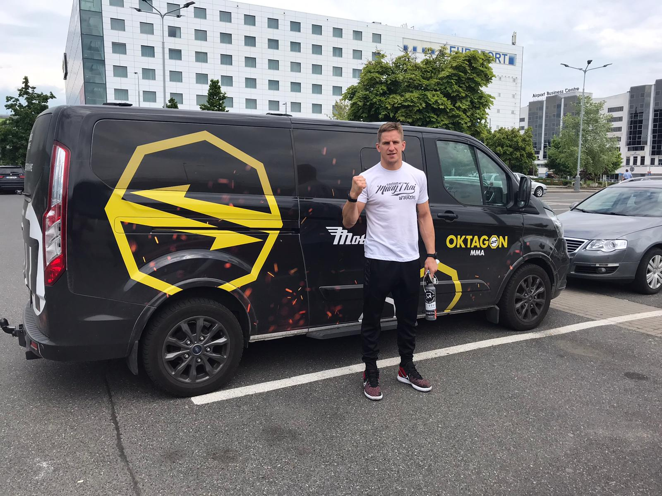
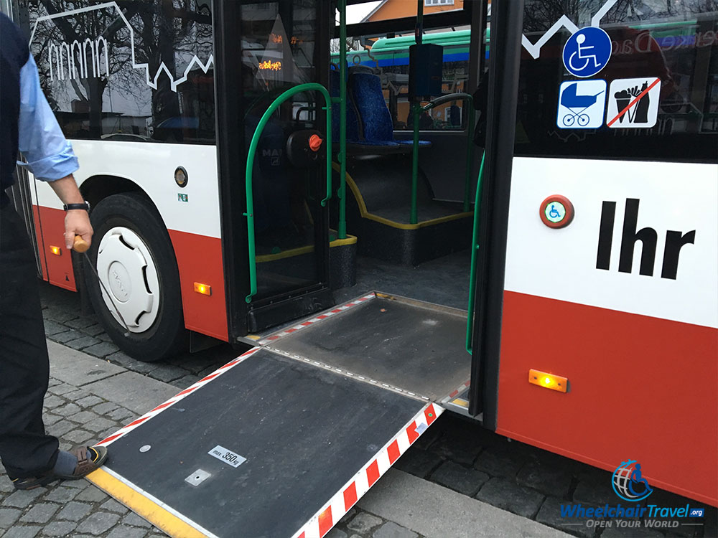
Doprava
Na akci
  Sponzorské zajištění, zvýhodněná cena
  Nutný x dobrovolný transfer z letiště
Během akce
  Na sportoviště, doprovodný program
  Zajištění poskytovatele
  Značení a informovanost
  Zajištění průjezdnosti
  Plánování a komunikace s dispečinkem
Zdroj: https://www.facebook.com/oktagonvyzva/photos/
Zdroj: https://wheelchairtravel.org/wp-content/uploads/2016/03/munich-pt-bus-ramp.jpg

Slide 10
Zdravotní a bezpečnostní služba
Zdravotní záchranná služba
  Dle velikosti akce se odvíjí kvalita, četnost a doba pohotovosti, vždy musí být alespoň zdravotník – student!
  Označení a informovanost
  Informovanost o medikaci účastníků, hendikepech
  Krizové scénáře, evakuační plány
Bezpečnostní služba a servis
  Prevence
  Pojištění akce!!!
  Dbát na dodržování pravidel, požární a jinou ochranu, zákaz konzumace alkoholických nápojů a kouření mimo vyznačená místa, ztráty a nálezy
  Ochranka – typická pro velké akce, ochranu majetku přes noc na veřejných místech
  Informování policie o konání akce, v případě ubytování cizinců – cizinecká policie

Slide 11
Doplňkové služby
Přihlašovací systém
Doprovodný program
  Pro diváky, sportovce, účastníky
Propagace akce
  Sociální sítě, webové stránky, stream, televize

Slide 12
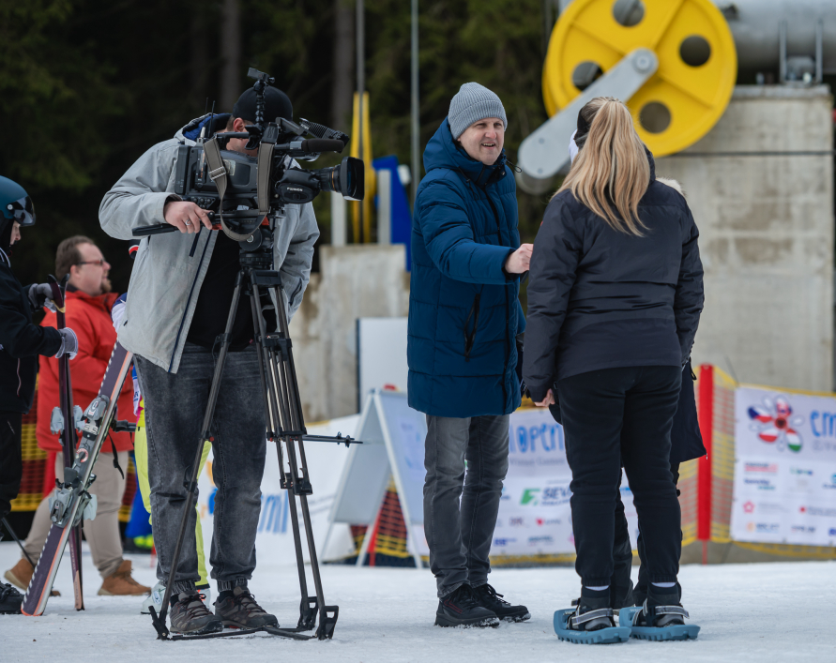
Partnerství, sponzoring
Je v tom rozdíl? Co znamená co?
  Finance
    smlouva o reklamě a propagaci, darovací smlouva, grant, dotace
  Naturálie
    strava, produkty apod.
  Redukované ceny či žádné ceny
    vleky, doprava, vstupy na doprovodné aktivity, prostory konání
  Mediální podpora
  Know-how
Zdroj: archiv autora

Slide 13
Kontrolní orgán
Střešní komise
  IOC, UEFA, World Athletics
  Ministerstva
  Atletický svaz, národní olympijský výbor apod.

Slide 14


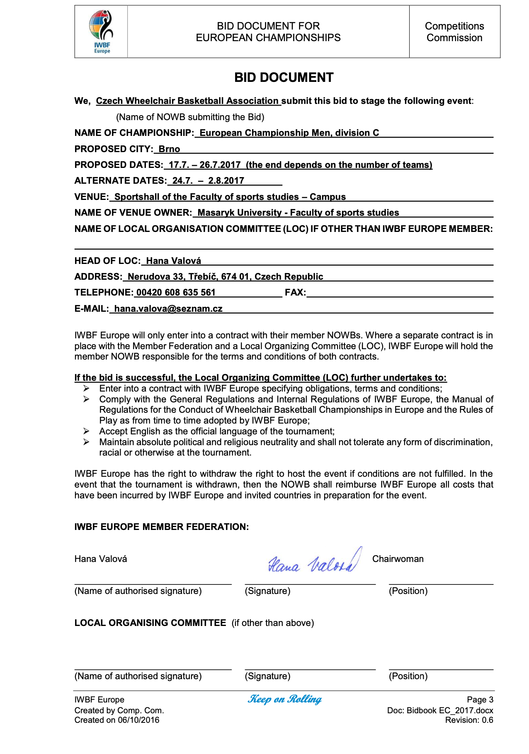
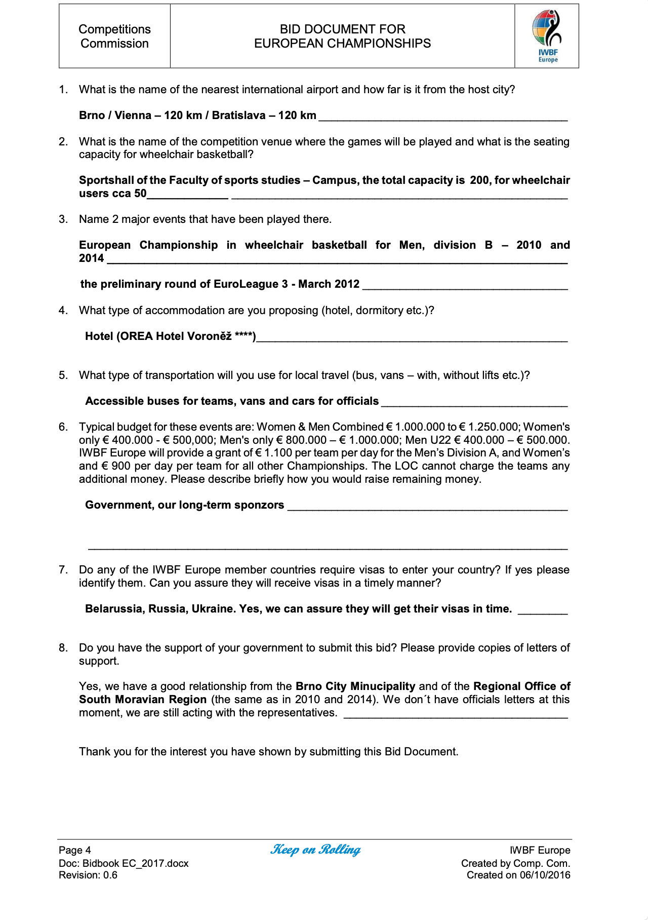
Ukázka BID

Slide 15
Organizace sportovní akce
Zásady plánování
Organizační tým
Rozpočet a financování
Logistika
Marketing a PR
Časový harmonogram plánování
Zdroj: archiv autora

Slide 16
Zásady plánování
Stanovení cílů akce.
  Metoda SMART - specifické, měřitelné, dosažitelné, realistické, časově vymezené.
Identifikace cílové skupiny.
  Účastníci, publikum, hosté, odborníci x široká veřejnost atd.
Analýza cílové skupiny s cílem maximalizovat účast a zájem.
  Věk, pohlaví, rámec zájmu, zaměstnání a volný čas atd.
Strategický výběr termínu a místa pro maximalizaci dostupnosti a zájmu.
  Víkend x týden, prázdniny
Proces získávání potřebných povolení a licencí.
  Může trvat dlouho!

Slide 17
Zásady plánování
Sestavování rozpočtu:
  příjmy vs. výdaje, dle příjmů, dle výdajů, dle zkušenosti, dle vzoru
Zajištění financování:
  Sponzoring, granty, startovné
Výběr a koordinace týmu:
  Rozdělení úkolů a odpovědností
Důležitost flexibilního plánování a připravenost na neočekávané situace.

Slide 18
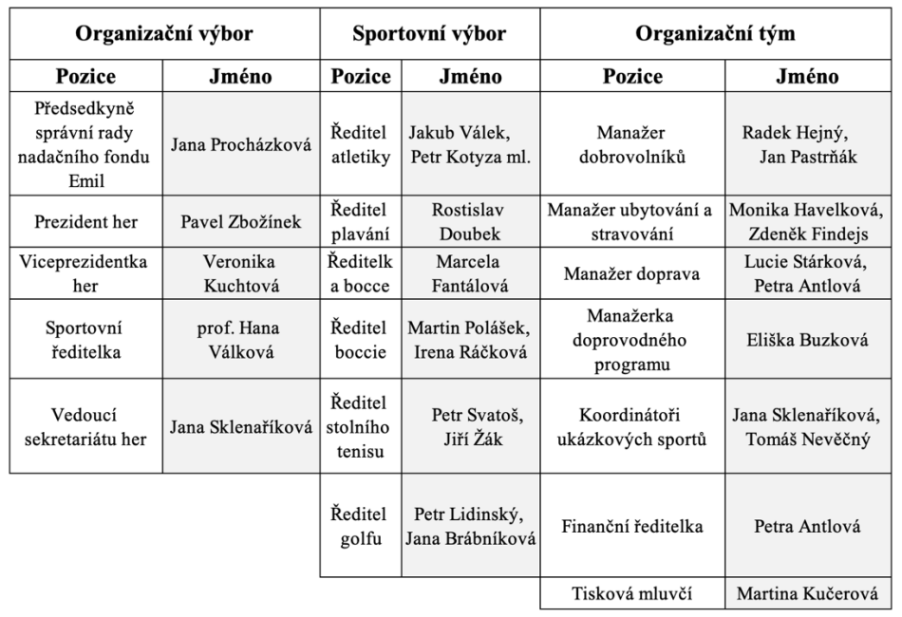
Organizační tým
Definování rolí a odpovědností
Nábor do týmu
Důraz na komunikaci
Delegování úkolů a projektů
Flexibilita a přizpůsobivost
Školení a rozvoj
Uznávání a motivace
Hodnocení a zpětná vazba
Zdroj: archiv autora

Slide 19
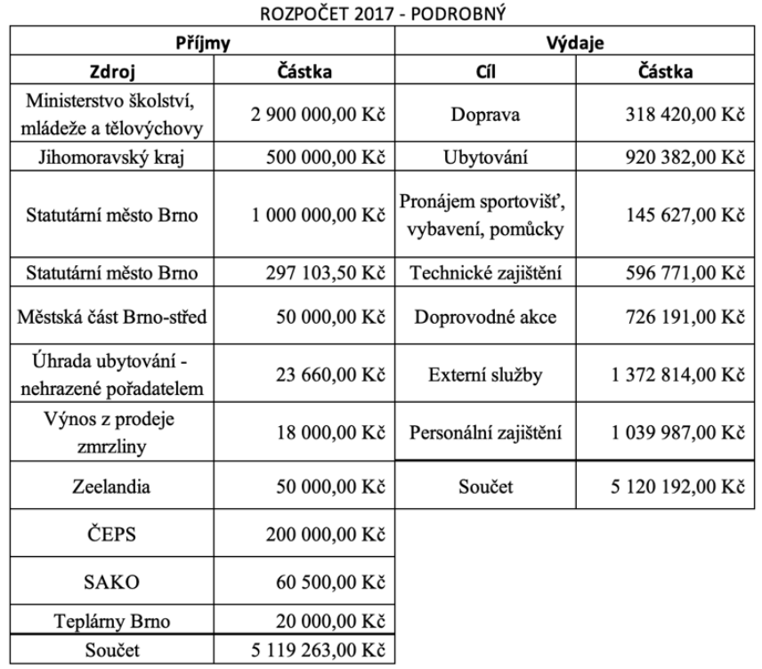
Rozpočet a financování
Stanovení rozpočtu
  příjmy vs. výdaje, dle příjmů, dle výdajů,
  dle zkušenosti, dle vzoru
Sponzorství a partnerství
Granty a dotace
Řízení výdajů
Finanční rezerva
Průběžné monitorování a úpravy
Transparentnost a odpovědnost
Zdroj: archiv autora

Slide 20
Logistika
Přehled logistických potřeb: od vybavení po technickou podporu.
Efektivní registrace účastníků a správa dat - GDPR atd.!
  Webová stránka + ovládací panel, online
Zajištění bezpečnosti a zdravotní péče na místě.
Doprava a parkování: plánování pro účastníky, hosty a tým.
Ubytování: infopointy, ztráty a nálezy, přístupnost, check in/out.
Stravování a vodní stanice -> více řekne Kamila
Koordinace s dodavateli a partnery.

Slide 21
Legislativa a povolení
Důležitost zajištění povolení.
Dodržování místních zákonů a předpisů.
Pozor na zákony EU

Slide 22
Marketing a PR
Vytváření atraktivních značkových a marketingových materiálů.
Propagační strategie:
  sociální média, e-mailové kampaně, tiskové zprávy.
  SWOT, 4P - produkt, cena, místo, propagace
Využití influencerů a ambasadorů ke zvýšení dosahu.
Vstupenky a registrace:
  Cenové strategie a balíčky.
Měření dopadu marketingových aktivit.
Komunikace s médii a tiskové konference, tiskové zprávy.
Využití zpětné vazby z předchozích akcí ke zlepšení propagace.

Slide 23
Časový harmonogram plánování
Před akcí
  Dlouhodobě
  Střednědobý
  Krátkodobý
Během události
Po události
  bezprostředně po události
  Krátkodobě

Slide 24
Od myšlenky po den D
Vytyčení a vymezení cílů a rozsahu akce
Kompletace týmu
Plánování rozpočtu
Zajištění místa a termínu
Získání povolení a licencí
Marketing a propagace

Slide 25
Realizace akce – den D obecně
Ranní briefing a koordinace týmu.
Registrace účastníků a vydání startovních balíčků.
Synchronizace harmonogramu závodu.
Komunikace s účastníky: informace, změny, oznámení.
Zajištění hladkého průběhu soutěží a doprovodných akcí.
Krizové řízení: rychlá reakce na neočekávané události.
Zaznamenávání výsledků a poskytování aktualizací.
Závěrečný ceremoniál a ocenění účastníků.

Slide 26
Po akci
Úklid a vrácení pronajatých prostor a vybavení.
Zpracování výsledků a rozdělení cen.
Poděkování účastníkům, dobrovolníkům, sponzorům a partnerům.
Shromažďování zpětné vazby od účastníků, dobrovolníků a týmu.
Medializace a sdílení úspěchů akce.
Finanční uzávěrka a vyhodnocení rozpočtu.
Analýza úspěchů a oblastí pro zlepšení pro budoucí akce.
Plánování dalších kroků a možností rozvoje.

Slide 27
RHSO – zásadní body
Tým a kompetence
Rozpočet
Harmonogram příprav
Komunikace – navenek i uvnitř
Sportovní stránka
Časové rozplánování akce samotné

Slide 28
RHSO – Tým a kompetence
Odpovědné osoby
  Vedení – vytváří rozpočet, shání peníze (dohromady celý tým), dohlíží na plnění a dodržování rolí, komunikuje navenek, domlouvá partnerství a spolupráce, objednává sportoviště, komunikuje s účastníky, řeší pojištění akce a převzetí zodpovědnosti apod.
  Sportovní tým – zajišťuje odpovědnou osobu za závod, časomíru, časový harmonogram, závodní kancelář, sportovní propozice, vyznačuje a obsazuje sektory, vypisuje disciplíny, koordinuje převádení sportovců na sektor, zajišťuje výsledkový servis, dohlíží na dodržení principu relativity
  Technický tým – od prodlužky, přes notebooky, tiskárny, až po klíče od záchodu, informace o parkování, pohyb po areálu, výdej jídla a pití, kam lze co vyvěsit, nástěnky, tabule apod.
  Propagace - sítě a reklamní plnění, hosté, viditelnost a dosah, fotky, video, pozvánky, certifikáty, řeší GDPR apod.
  Koordinátor dobrovolníků – koordinuje a usměrňuje veškerou pracovní sílu

Slide 29
RHSO – Rozpočet
Vychází z minulých let
Výdajový – na základě nutných výdajů, dále se položky doplňují dle narůstajících prostředků

Slide 30
RHSO – Harmonogram (hlavní body)
Předprodukce a domluva vedení, sportovního týmu a správy areálu
Den D
  Sraz a chystání areálu
  Koordinace přijíždějících účastníků a dokončení detailů
  Zahájení akce
  Zahájení závodu
  Dodržení harmonogramu, reagování na změny, případné úpravy časového harmonogramu
  Vyhlašování výsledků
  Ukončení akce
Vyúčtování, závěrečná porada, vyhodnocení a zpětné vazby
Poděkování účastníkům, zaslání fotografií, výsledků a žádost o zpětnou vazbu

Slide 31
RHSO – Komunikace (navenek i uvnitř)
Emailová rozesílka – oslovení klubů
  Přihlašování, informace o akci, komunikace na sítích, uvedení v mírné chvění
Zásadní je vždy stanovit termíny a deadline pro konkrétní kroky
  Do kdy se mohu přihlásit, do kdy mám co nahlašovat, kdy bude zveřejněna jaká informace
Porady v týmu – vedoucí sekcí musí vědět navzájem mezi sebou vše!
Komunikace budgetu a přihlašování – dvě nejdůležitější témata – ovlivňují napřímo velikost akce a délku trvání

Slide 32
RHSO – sport a harmonogram
Nepodcenit komunikaci se správou areálu a současně osobou, která povede mítink a vytvoří časový harmonogram závodu
Nezapomenout startovní čísla, sportovní vybavení (bloky, minioštěpy apod), medaile
Časový harmonogram tvořit s drobnými rezervami, být připraveni na urychlení / zpomalení programu
Nanečisto si harmonogram projít a vytyčit si body, kdy se může něco nepovést

Slide 33
Úkol č. 2
Vypracuj BID na mezinárodní akci, trvající 3 dny

